Slide 1
CHÀO MỪNG CÁC EM
ĐẾN BUỔI HỌC NÀY!

Slide 2
KHỞI ĐỘNG
Hãy kể một số hành vi vi phạm pháp luật mà em biết
và nêu hậu quả của hành vi đó.
Hành vi vi phạm pháp luật | Hậu quả
Hành vi trộm cắp tài sản. | • Thiệt hại về giá trị tài sản bị chiếm đoạt bất hợp pháp. • Phạt hành chính từ 2.000.000 đồng - 3.000.000 đồng (với tài sản bị trộm cắp có giá trị dưới 2.000.000 đồng).

Slide 3
Hành vi vi phạm pháp luật | Hậu quả
Hành vi tuyên truyền thông tin sai sự thật trên mạng máy tính, mạng viễn thông. | • Ảnh hưởng đến danh dự của người khác. • Bị phạt từ 20.000.000 đồng đến 30.000.000 đồng đối với tổ chức và từ 10.000.000 đồng đến 15.000.000 đồng đối với cá nhân. • Buộc gỡ bỏ đường dẫn đến thông tin sai sự thật.

Slide 4
Hành vi VPPL | Hậu quả
Hành vi vượt đèn đỏ. | Đe doạ tính mạng và an toàn của người điều khiển phương tiện và của những người đi đường khác. Hành vi này sẽ bị phạt tiền: • Đối với người điều khiển mô tô, xe gắn máy: Từ 800.000 đồng đến 1.000.000 đồng, tước quyền sử dụng giấy phép lái xe từ 01 tháng đến 03 tháng. • Đối với người điều khiển ô tô: Từ 4.000.000 đồng đến 6.000.000 đồng, tước quyền sử dụng giấy phép lái xe từ 01 tháng - 03 tháng, từ 02 - 04 tháng nếu gây ra TNGT.

Slide 5
Hành vi vi phạm pháp luật | Hậu quả
Hành vi không nộp thuế kinh doanh. | • Xử phạt hành chính từ 200.000 đến 1.000.000.000 đồng tuỳ theo mức độ vi phạm. • Khoá mã số thuế hoặc truy cứu trách nhiệm hình sự.

Slide 6
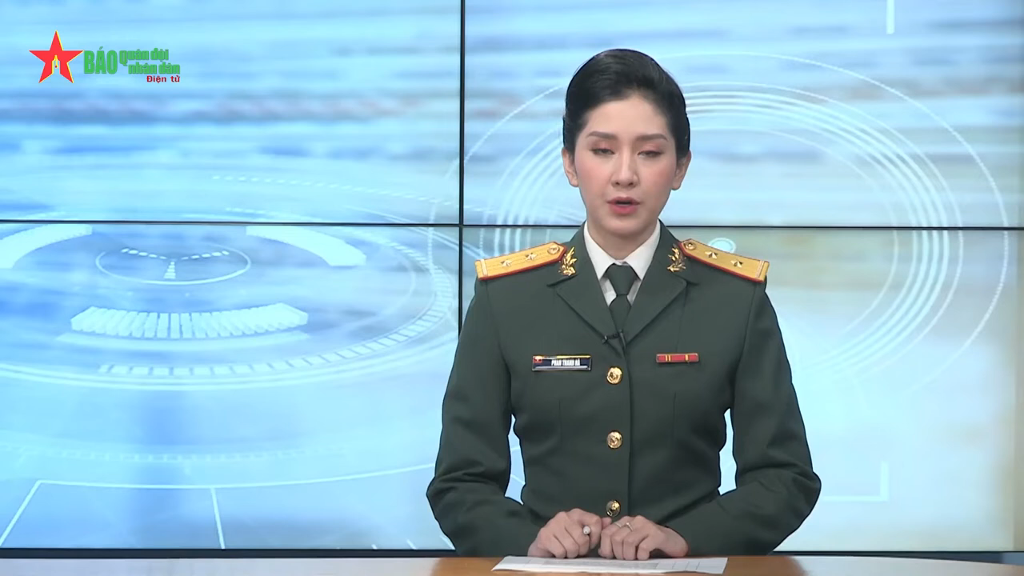
Hành vi tuyên truyền thông tin sai sự thật trên mạng máy tính, mạng viễn thông

Slide 7
BÀI 9: VI PHẠM PHÁP LUẬT
VÀ TRÁCH NHIỆM PHÁP LÍ

Slide 8
NỘI DUNG BÀI HỌC
1
2
Vi phạm pháp luật
Trách nhiệm pháp lí

Slide 9

1
VI PHẠM PHÁP LUẬT

Slide 10

a. Tìm hiểu dấu hiệu vi phạm pháp luật
và phân loại vi phạm pháp luật
Thảo luận nhóm
Đọc thông tin trong SGK tr. 44 và thực hiện nhiệm vụ theo nhóm:
Em hãy dựa vào nội dung về dấu hiệu của các loại vi phạm pháp luật để xác định dấu hiệu vi phạm pháp luật và phân loại vi phạm pháp luật của mỗi chủ thể trong các trường hợp 1, 2, 3, 4.

Slide 11
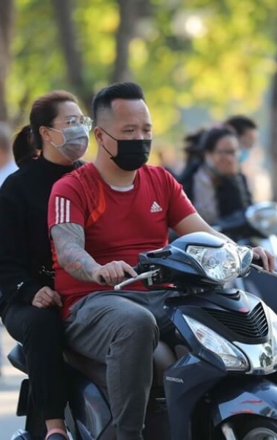
Nhóm 1
Tìm hiểu trường hợp 1:
Anh M (19 tuổi) không đội mũ bảo hiểm điều khiển xe máy vượt đèn đỏ, lạng lách, đánh võng, tạt đầu các phương tiện khác, gây nguy hiểm, bức xúc cho nhiều người tham gia giao thông. Sau khi nhận được phản ánh của người dân, công an thành phố H đã rà soát, trích xuất camera giám sát, triệu tập anh M tới cơ quan công an để làm rõ hành vi vi phạm.

Slide 12
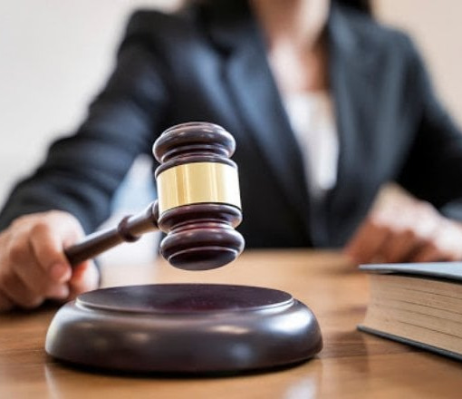
Nhóm 2
Tìm hiểu trường hợp 2:
Ông A cho bà B vay 500 triệu đồng. Trong giấy tờ vay nợ ghi rõ thoả thuận thời hạn trả nợ là 6 tháng. Đến hạn, ông A đến đòi tiền thì bà B không chịu trả. Ông A đã làm đơn khởi kiện gửi Toà án đề nghị xem xét giải quyết.

Slide 13
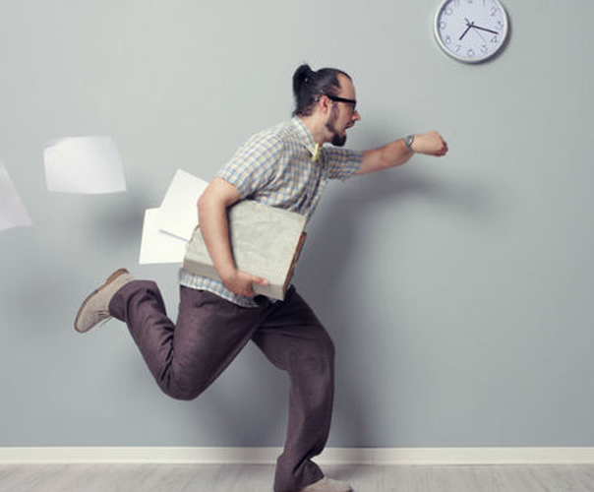
Nhóm 3
Tìm hiểu trường hợp 3:
Công ty Y quy định giờ bắt đầu làm việc của nhân viên là 8h00 hằng ngày từ thứ Hai đến thứ Sáu. Tuần vừa rồi, anh P – nhân viên trong công ty nhiều lần đi muộn không rõ lí do và không hoàn thành các công việc được giao.

Slide 14
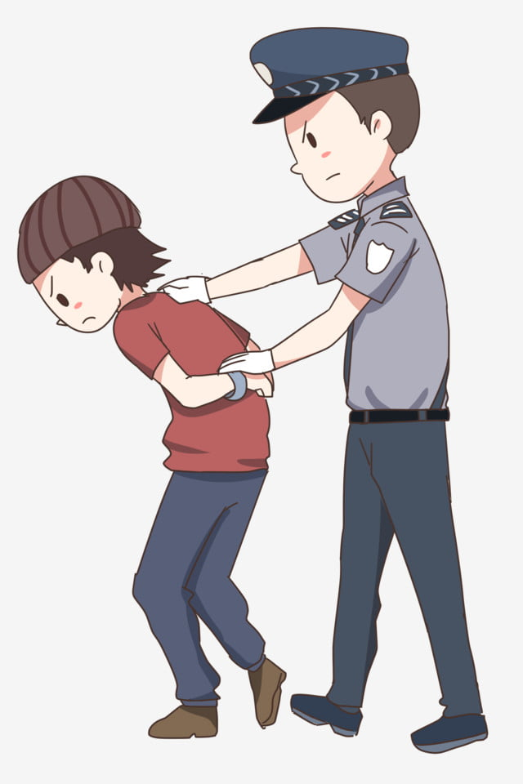
Nhóm 4
Tìm hiểu trường hợp 4:
Anh T (26 tuổi) và anh Q (27 tuổi) đang trên đường vận chuyển 1 kg ma tuý tổng hợp từ biên giới vào lãnh thổ Việt Nam bán lại cho các đối tượng nghiện hút để kiếm lời thì bị cơ quan công an phát hiện và bắt giữ.

Slide 15

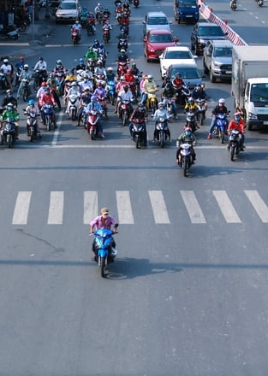
Trường hợp 1 - Hành vi của anh M có các dấu hiệu:
Hành vi trái pháp luật, vi phạm quy định của pháp luật về quản lí nhà nước, cụ là vi phạm quy định của Luật Giao thông đường bộ:
Không đội mũ bảo hiểm.
Điều khiển xe máy vượt đèn đỏ.
Lạng lách, đánh võng, tạt đầu các phương tiện khác.

Slide 16
Trường hợp 1 - Hành vi của anh M có các dấu hiệu:
Có lỗi: cố ý điều khiển xe máy vượt đèn đỏ, lạng lách, đánh võng, tạt đầu phương tiện khác.
Do chủ thể có năng lực trách nhiệm hành chính thực hiện: đủ 19 tuổi, có thể nhận thức, điều khiển và tự quyết định cách xử sự của mình.
Vi phạm hành chính.
Gây nguy hiểm cho xã hội: có thể gây tai nạn cho người khác, gây thiệt hại về người và tài sản.

Slide 17

Trường hợp 2 - Hành vi của bà B có các dấu hiệu:
Hành vi trái pháp luật, xâm phạm quan hệ tài sản (quyền sở hữu của ông A) được pháp luật bảo vệ và được quy định cụ thể trong Bộ luật Dân sự năm 2015: bà B vay tiền của ông A nhưng không trả nợ dù đã đến thời hạn phải trả.

Slide 18
Trường hợp 2 - Hành vi của bà B có các dấu hiệu:
Có lỗi: bà B cố ý không trả nợ dù ông A đã đến đòi tiền.
Do chủ thể có năng lực trách nhiệm hành chính thực hiện: bà B đủ tuổi (trên 18 tuổi) để có thể nhận thức và điều khiển được hành vi của mình, tự quyết định cách xử sự của mình.
Vi phạm dân sự.
Gây thiệt hại về tiền bạc cho ông A.

Slide 19

Trường hợp 3 - Hành vi của anh P có các dấu hiệu:
Hành vi vi phạm quy định của công ty: anh P nhiều lần đi làm muộn hơn so với thời gian công ty quy định mà không có lí do chính đáng và không hoàn thành công việc được công ty giao.

Slide 20
Trường hợp 3 - Hành vi của anh P có các dấu hiệu:
Có lỗi: anh P nhiều lần đi muộn, biết rõ vi phạm quy định của công ty mà vẫn cố ý thực hiện.
Do chủ thể trong nội bộ cơ quan, tổ chức thực hiện: anh P là nhân sự của công ty.
Vi phạm kỉ luật.
Hậu quả: gây ảnh hưởng tiêu cực đến hoạt động bình thường của công ty, ảnh hưởng đến tiến độ, chất lượng công việc.

Slide 21

Trường hợp 4 - Hành vi của anh T và anh Q có các dấu hiệu:
Trái pháp luật, vi phạm quy định của Bộ luật Hình sự năm 2015, sửa đổi, bổ sung năm 2017.
Gây nguy hiểm cho xã hội: anh T và anh Q vận chuyển ma tuý từ nước ngoài vào lãnh thổ Việt Nam để bán cho các đối tượng nghiện hút, gây rối loạn an ninh trật tự, an toàn xã hội.

Slide 22
Trường hợp 4 - Hành vi của anh T và anh Q có các dấu hiệu:
Có lỗi: anh T và anh Q cố ý vận chuyển ma tuý vào lãnh thổ Việt Nam để bán kiếm lời.
Vi phạm hình sự.
Do chủ thể có năng lực trách nhiệm hình sự thực hiện: anh T và anh Q đủ tuổi (trên 18 tuổi) để có thể nhận thức và điều khiển được hành vi của mình, tự quyết định cách xử sự của mình.

Slide 23

b. Khái niệm và phân loại vi phạm pháp luật
Thảo luận nhóm
Đọc thông tin trong SGK tr.42 - 44 để trả lời câu hỏi:
Theo em, vi phạm pháp luật là gì? Có những loại vi phạm pháp luật nào?
Khái niệm: Hành vi trái pháp luật, có lỗi do chủ thể có năng lực trách nhiệm pháp lí thực hiện, xâm hại các quan hệ xã hội được pháp luật bảo vệ.

Slide 24
b. Khái niệm và phân loại vi phạm pháp luật
Thảo luận nhóm
Đọc thông tin trong SGK tr.42 - 44 để trả lời câu hỏi:
Theo em, vi phạm pháp luật là gì? Có những loại vi phạm pháp luật nào?
Phân loại
Vi phạm hình sự (tội phạm).
Vi phạm dân sự.
Vi phạm hành chính.
Vi phạm kỉ luật.

Slide 25
2
TRÁCH NHIỆM PHÁP LÍ

Slide 26

a. Trách nhiệm pháp lí và hành vi vi phạm
Thảo luận nhóm
Đọc thông tin trong SGK tr. 44 và thực hiện nhiệm vụ theo nhóm:
Em hãy dựa vào nội dung về đặc điểm của các loại trách nhiệm pháp lí để xác định loại trách nhiệm pháp lí tương ứng với hành vi vi phạm của mỗi chủ thể trong các trường hợp 1, 2, 3, 4 (ở mục 1).

Slide 27

Trường hợp 1:
Anh M phải chịu trách nhiệm hành chính.
Lí do
Trách nhiệm phát sinh khi anh M vi phạm hành chính.
Trách nhiệm có giá trị bắt buộc và được quy định trong văn bản pháp luật.
Trách nhiệm do cơ quan có thẩm quyền áp dụng đối với anh M.

Slide 28
Trường hợp 1:
Anh M phải chịu trách nhiệm hành chính.
Lí do
Trách nhiệm đó sẽ gây nên những thiệt hại về tài sản cho anh M.
Trách nhiệm đó buộc anh phải chịu các biện pháp cưỡng chế như: phạt tiền; tước quyền sử dụng giấy phép lái xe có thời hạn; tạm giữ xe máy;...

Slide 29
Trường hợp 2:
Bà B phải chịu trách nhiệm dân sự.
Lí do
Trách nhiệm phát sinh khi bà B vi phạm dân sự.
Trách nhiệm được quy định trong Bộ luật Dân sự và các văn bản quy phạm pháp luật khác có liên quan.
Trách nhiệm đó do cơ quan có thẩm quyền (Toà án) áp dụng đối với bà B.

Slide 30
Trường hợp 2:
Bà B phải chịu trách nhiệm dân sự.
Lí do
Trách nhiệm đó sẽ gây nên những thiệt hại về tài sản, nhân thân,... cho bà B (phải trả lại tiền cho ông A, ảnh hưởng đến danh dự, uy tín,...).
Trách nhiệm buộc bà B phải chịu các biện pháp cưỡng chế như: buộc trả nợ,....

Slide 31
Trường hợp 3:
Anh P phải chịu trách nhiệm kỉ luật.
Lí do
Trách nhiệm đó phát sinh khi anh P vi phạm kỉ luật.
Trách nhiệm được quy định trong Bộ luật Dân sự và các văn bản quy phạm pháp luật khác có liên quan.
Trách nhiệm đó do người đứng đầu công ty áp dụng đối với anh P.

Slide 32
Trường hợp 3:
Anh P phải chịu trách nhiệm kỉ luật.
Lí do
Trách nhiệm đó gây nên những thiệt hại về công việc, thu nhập,... cho anh P.
Trách nhiệm đó buộc anh P phải chịu các biện pháp cưỡng chế như khiển trách, cảnh cáo, hạ bậc lương, buộc thôi việc,...

Slide 33
Trường hợp 4:
Anh T và anh Q phải chịu trách nhiệm hình sự.
Lí do
Trách nhiệm phát sinh khi anh T và anh Q vi phạm hình sự.
Trách nhiệm được quy định trong Bộ luật Hình sự.
Trách nhiệm đó do cơ quan có thẩm quyền (Toà án) áp dụng đối với anh T và anh Q.

Slide 34
Trường hợp 4:
Anh T và anh Q phải chịu trách nhiệm hình sự.
Lí do
Trách nhiệm đó sẽ tước bỏ quyền, lợi ích của anh T và anh Q.
Trách nhiệm đó buộc anh T và anh Q phải chịu các biện pháp cưỡng chế như: phạt tiền, phạt tù, tử hình,...

Slide 35
b. Khái niệm và phân loại trách nhiệm pháp lí
Thảo luận nhóm
Đọc thông tin trong SGK tr. 44 và trả lời câu hỏi:
Theo em, trách nhiệm pháp lí là gì?
Khái niệm: Nghĩa vụ mà các chủ thể phải gánh chịu hậu quả bất lợi do Nhà nước quy định từ hành vi vi phạm pháp luật của mình.

Slide 36
b. Khái niệm và phân loại trách nhiệm pháp lí
Thảo luận nhóm
Đọc thông tin trong SGK tr. 44 và trả lời câu hỏi:
Theo em, trách nhiệm pháp lí là gì?
Phân loại
Trách nhiệm hình sự.
Trách nhiệm dân sự.
Trách nhiệm hành chính.
Trách nhiệm kỉ luật.

Slide 37
b. Khái niệm và phân loại trách nhiệm pháp lí
Thảo luận nhóm
Đọc thông tin trong SGK tr.45-46 và thực hiện nhiệm vụ theo nhóm:
Nhóm 1:
Tìm hiểu về trách nhiệm hình sự.
Nhóm 2:
Tìm hiểu về trách nhiệm dân sự.
Nhóm 3:
Tìm hiểu về trách nhiệm hành chính.
Nhóm 4:
Tìm hiểu về trách nhiệm kỉ luật.

Slide 38

c. Ý nghĩa của trách nhiệm pháp lí
Thảo luận nhóm
Em hãy cho biết trách nhiệm pháp lí có ý nghĩa gì?

Slide 39
Sự trừng phạt nghiêm khắc của pháp luật đối với chủ thể vi phạm.
Giáo dục mọi người có ý thức tôn trọng pháp luật, tuân theo quy định của pháp luật và các quy tắc của cuộc sống.
Ý NGHĨA
Nâng cao ý thức phòng ngừa và đấu tranh chống tội phạm.
Củng cố lòng tin của người dân vào pháp luật; góp phần duy trì trật tự, an toàn xã hội.

Slide 40
THẢO LUẬN NHÓM
Giải thích ý nghĩa của trách nhiệm pháp lí. Nêu ví dụ cụ thể.

Slide 41
Giải thích | Nêu ví dụ
Trách nhiệm pháp lí là sự trừng phạt nghiêm khắc của pháp luật đối với các chủ thể vi phạm pháp luật vì trách nhiệm pháp lí buộc chủ thể vi phạm pháp luật phải gánh chịu những hậu quả bất lợi, phải chịu các biện pháp cưỡng chế của cơ quan có thẩm quyền và có thể bị tước bỏ quyền, lợi ích. | Chủ thể có hành vi giết người sẽ bị phạt tù, thậm chí tử hình.

Slide 42
Giải thích | Nêu ví dụ
Trách nhiệm pháp lí giáo dục mọi người: • Có ý thức tôn trọng pháp luật, tuân theo quy định của pháp luật và các quy tắc của cuộc sống. • Nâng cao hiểu biết, ý thức phòng ngừa và đấu tranh chống tội phạm. • Giáo dục, răn đe mọi người phòng tránh. • Giúp các chủ thể vi phạm có cơ hội nhìn nhận lại lỗi lầm và có ý thức để thay đổi tích cực hơn. | Người dân sau khi theo dõi một phiên toà xét xử và tuyên án đối tượng phạm tội sẽ rút ra được bài học cho bản thân, hiểu biết thêm về pháp luật, có ý thức tuân theo pháp luật để phòng tránh sai lầm tương tự.

Slide 43
Giải thích | Nêu ví dụ
• Trách nhiệm pháp lí củng cố lòng tin của người dân vào pháp luật; góp phần duy trì trật tự, an toàn xã hội. • Pháp luật kịp thời xử lí những chủ thể phạm tội với những biện pháp tương ứng với mức độ sai phạm sẽ khiến người dân thêm tin tưởng vào tính nghiêm minh của pháp luật, hạn chế hành vi vi phạm, góp phần duy trì an ninh trật tự, an toàn xã hội. | Khi cơ quan công an đẩy mạnh việc xử lí các hành vi không đội mũ bảo hiểm khi đi xe máy thì tình trạng người dân không sử dụng mũ bảo hiểm khi lái xe sẽ giảm.

Slide 44
LUYỆN TẬP
(Câu hỏi trắc nghiệm)

Slide 45
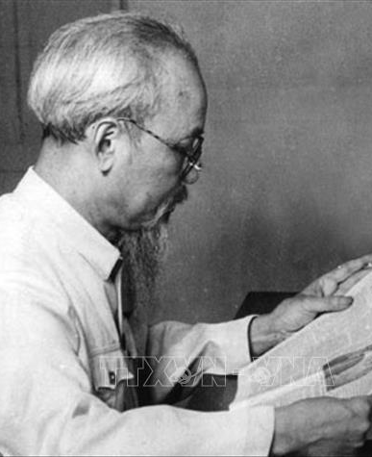


TRÒ CHƠI:
MẢNH GHÉP BÍ ẨN
Mảnh ghép
số 1
Mảnh ghép
số 2
Mảnh ghép
số 3
Mảnh ghép
số 4
Chủ tịch Hồ Chí Minh - Tấm gương sáng về việc tôn trọng luật lệ.
Mảnh ghép
số 5
Mảnh ghép
số 6
Mảnh ghép
số 7
Mảnh ghép
số 8
Notes:
GV bấm vào từng mảnh ghép để mở câu hỏi. Sau khi mở hết 8 mảnh ghép, GV bấm vào hình bóng đèn để mở chú thích cho hình ảnh và chia sẻ thêm cho HS.
GV bấm vào mũi tên màu cam để chia sẻ thêm về mảnh ghép bí ẩn.

Slide 46

Mảnh ghép số 1: Thực hiện trách nhiệm pháp lý
đối với người từ đủ 14 đến dưới 18 tuổi là?
A. Giáo dục, răn đe là chính.
A. Giáo dục, răn đe là chính.
B. Có thể bị phạt tù.
C. Buộc phải cách li với xã hội và không có điều kiện tái hòa nhập cộng đồng.
D. Chủ yếu là đưa ra lời khuyên.
Notes:
GV bấm vào hình mũi tên đỏ để quay lại slide chọn câu hỏi.

Slide 47
Mảnh ghép số 2: Đâu KHÔNG phải dấu hiệu cơ bản
của vi phạm pháp luật?
A. Là hành vi trái pháp luật.
B. Do người có năng lực
trách nhiệm pháp lý thực hiện.
C. Vi phạm pháp luật phải có lỗi.
D. Do người đủ 18 tuổi trở lên thực hiện.
D. Do người đủ 18 tuổi trở lên thực hiện.
Notes:
GV bấm vào hình mũi tên đỏ để quay lại slide chọn câu hỏi.

Slide 48
Mảnh ghép số 3: Nhà nước đưa ra trách nhiệm pháp lý là nhằm:
A. Phạt tiền người
vi phạm.
B. Buộc chủ thể vi phạm chấm dứt hành vi trái pháp luật, phải chịu những thiệt hại nhất định; giáo dục răn đe những người khác.
B. Buộc chủ thể vi phạm chấm dứt hành vi trái pháp luật, phải chịu những thiệt hại nhất định; giáo dục răn đe những người khác.
C. Lập lại trật tự xã hội.
D. Ngăn chặn người vi phạm có thể
có vi phạm mới.
Notes:
GV bấm vào hình mũi tên đỏ để quay lại slide chọn câu hỏi.

Slide 49
Mảnh ghép số 4: Người phải chịu trách nhiệm hành chính
do mọi vi phạm hành chính mà mình gây ra theo quy định
của pháp luật có độ tuổi là
A. Từ đủ 18 tuổi trở lên.
B. Từ 18 tuổi trở lên.
C. Từ đủ 16 tuổi trở lên.
C. Từ đủ 16 tuổi trở lên.
D. Từ đủ 14 tuổi trở lên.
Notes:
GV bấm vào hình mũi tên đỏ để quay lại slide chọn câu hỏi.

Slide 50
Mảnh ghép số 5: Công dân bình đẳng về trách nhiệm pháp lý là:
A. Công dân ở bất kỳ độ tuổi nào vi phạm pháp luật đều bị xử lý như nhau.
B. Công dân nào vi phạm quy định của cơ quan, đơn vị, đều phải chịu trách nhiệm kỷ luật.
C. Công dân nào vi phạm
pháp luật cũng bị xử lý theo quy định của pháp luật.
C. Công dân nào vi phạm
pháp luật cũng bị xử lý theo quy định của pháp luật.
D. Công dân nào do thiếu hiểu biết về pháp luật mà vi phạm pháp luật thì không phải chịu trách nhiệm pháp lý.
Notes:
GV bấm vào hình mũi tên đỏ để quay lại slide chọn câu hỏi.

Slide 51
Mảnh ghép số 6: Hành vi vi phạm các quy tắc, quy chế
được xác lập trong một tổ chức, cơ quan, đơn vị là
A. Vi phạm hành chính.
B. Vi phạm dân sự.
C. Vi phạm kỷ luật.
C. Vi phạm kỷ luật.
D. Vi phạm hình sự.
Notes:
GV bấm vào hình mũi tên đỏ để quay lại slide chọn câu hỏi.

Slide 52
Mảnh ghép số 7: Cơ sở để truy cứu trách nhiệm pháp lý là:
A. hành vi vi phạm pháp luật.
A. hành vi vi phạm pháp luật.
B. tính chất phạm tội.
C. mức độ gây thiệt hại
của hành vi.
D. khả năng nhận thức
của chủ thể.
Notes:
GV bấm vào hình mũi tên đỏ để quay lại slide chọn câu hỏi.

Slide 53
Mảnh ghép số 8: Người bị bệnh tâm thần có hành vi
trái pháp luật có được xem là vi phạm pháp luật không?
A. Có.
B. Không.
B. Không.
C. Tuỳ từng trường hợp.
D. Tất cả đều sai.
Notes:
GV bấm vào hình mũi tên đỏ để quay lại slide chọn câu hỏi.

Slide 54
Gương mẫu tôn trọng luật lệ
Hàng ngày, Bác thường căn dặn các chiến sĩ cảnh vệ phải luôn có ý thức tổ chức, kỷ luật, triệt để tôn trọng nội quy chung. Bác bảo: “Khi bàn bạc công việc gì, đã quyết thì phải triệt để thi hành. Nếu đặt ra cho mình những việc phải làm thì cương quyết thực hiện cho bằng được”. Một hôm Bác đến thăm một ngôi chùa lịch sử. Đúng dịp lễ nên khách nước ngoài và nhân dân đến chùa rất đông. Bác vừa vào chùa, vị sư cả liền ra đón Bác và khẩn khoản xin Bác đừng cởi dép. Bác không đồng ý. Đến thềm chùa, Bác dừng lại để dép ở ngoài rồi mới bước vào, và giữ đúng mọi nghi thức như người dân đến lễ.

Slide 55
Trên đường từ chùa về nhà, xe đang bon bon, bỗng đèn đỏ ở một ngã tư bật lên. Đường phố đúng lúc đông người. Xe chở Bác cũng như các xe khác đều dừng lại cả. Mọi người trong xe lo lắng nhìn nhau. Nếu nhân dân trông thấy Bác, họ sẽ ùa ra ngã tư này thì dễ gây tắc nghẽn. Nghĩ vậy, cả xe bèn cử một chiến sĩ cảnh vệ chạy đến bục yêu cầu công an giao thông mở đường cho xe Bác. Nhưng Bác đã hiểu ý. Bác ngăn lại rồi bảo: Các chú không được làm như thế. Phải gương mẫu tôn trọng luật lệ giao thông, không nên bắt người khác nhường quyền ưu tiên cho mình.
Ai cũng thấm thía lời Bác dạy...

Slide 56
LUYỆN TẬP
(Câu hỏi tự luận)

Slide 57


Nhiệm vụ 1: Bày tỏ quan điểm với các ý kiến
Hoạt động nhóm, đọc ý kiến và trình bày quan điểm: Em hãy cho biết các ý kiến dưới đây đúng hay sai. Giải thích vì sao.
Nhóm 1: a) Tất cả những hành vi trái pháp luật, xâm hại tới các quan hệ xã hội được pháp luật bảo vệ đều là hành vi vi phạm pháp luật.
Nhóm 2: b) Người say rượu không nhận thức được hành vi của mình nên mọi hành vi trái pháp luật do người say rượu gây ra đều không phải là hành vi vi phạm pháp luật.

Slide 58
Nhiệm vụ 1: Bày tỏ quan điểm với các ý kiến
Hoạt động nhóm, đọc ý kiến và trình bày quan điểm: Em hãy cho biết các ý kiến dưới đây đúng hay sai. Giải thích vì sao.
Nhóm 3: c) Trách nhiệm pháp lí gắn liền với các hậu quả bất lợi mà các chủ thể vi phạm pháp luật phải chịu nên chỉ mang lại những ý nghĩa tiêu cực.
Nhóm 4: d) Trách nhiệm pháp lí góp phần ngăn ngừa các hành vi vi phạm pháp luật trong cuộc sống.

Slide 59

Ý kiến | Đúng/Sai | Giải thích
a) Tất cả những hành vi trái pháp luật, xâm hại tới các quan hệ xã hội được pháp luật bảo vệ đều là hành vi vi phạm pháp luật.
Những hành vi trái pháp luật, xâm hại tới các quan hệ xã hội được pháp luật bảo vệ nhưng không có yếu tố lỗi, do chủ thể không có năng lực trách nhiệm pháp lí thực hiện thì không phải là hành vi vi phạm pháp luật.

Slide 60
Ý kiến | Đúng/Sai | Giải thích
b) Người say rượu không nhận thức được hành vi của mình nên mọi hành vi trái pháp luật do người say rượu gây ra đều không phải là hành vi vi phạm pháp luật.
Theo quy định tại Điều 13 Bộ luật Hình sự năm 2015, sửa đổi, bổ sung năm 2017 thì người phạm tội trong tình trạng mất khả năng nhận thức hoặc khả năng điều khiển hành vi của mình do dùng rượu, bia hoặc chất kích thích mạnh khác vẫn phải chịu trách nhiệm hình sự, nếu hành vi có đủ các dấu hiệu cấu thành vi phạm pháp luật đều là hành vi vi phạm pháp luật.

Slide 61
Ý kiến | Đúng/Sai | Giải thích
c) Trách nhiệm pháp lí gắn liền với các hậu quả bất lợi mà các chủ thể vi phạm pháp luật phải chịu nên chỉ mang lại những ý nghĩa tiêu cực.
Bên cạnh những ý nghĩa tiêu cực đối với chủ thể vi phạm pháp luật thì trách nhiệm pháp lí còn mang lại những ý nghĩa tích cực như: giáo dục mọi người có ý thức tôn trọng pháp luật, nâng cao ý thức phòng ngừa và đấu tranh chống tội phạm; củng cố lòng tin của người dân vào pháp luật,…

Slide 62

Ý kiến | Đúng/Sai | Giải thích
Trách nhiệm pháp lí góp phần:
• Răn đe, cảnh cáo để các chủ thể không thực hiện hành vi vi phạm pháp luật.
• Giáo dục mọi người có ý thức tôn trọng pháp luật, tuân theo quy định của pháp luật.
• Nâng cao ý thức phòng ngừa và đấu tranh chống tội phạm.
d) Trách nhiệm pháp lí góp phần ngăn ngừa các hành vi vi phạm pháp luật trong cuộc sống.

Slide 63
Nhiệm vụ 2: Xác định dấu hiệu, đặc điểm, loại vi phạm pháp luật và trách nhiệm pháp lí của chủ thể
Em hãy chỉ ra các dấu hiệu vi phạm pháp luật, đặc điểm trách nhiệm pháp lí của mỗi chủ thể dưới đây và xác định loại vi phạm pháp luật, trách nhiệm pháp lí tương ứng của từng chủ thể.

Slide 64
Nhóm 1: a) Ông P tổ chức hoạt động chống phá Nhà nước, gây rối an ninh trật tự địa phương nên bị Toà án tuyên phạt 9 năm tù giam.
Nhóm 2: b) Anh N (20 tuổi) điều khiển xe mô tô đi ngược chiều trên đường cao tốc nên bị cảnh sát giao thông lập biên bản phạt tiền và tước quyền sử dụng Giấy phép lái xe 3 tháng.
Nhóm 3: c) Bạn T bị Ban Giám hiệu nhà trường khiển trách vì thường xuyên trốn học đi chơi.

Slide 65
Nhóm 4: d) Toà soạn báo G đăng tải bài viết sai sự thật, gây ảnh hưởng xấu đến danh dự, nhân phẩm của chị A nên bị Toà án buộc cải chính thông tin và xin lỗi chị A công khai.
Nhóm 5: e) Anh B bị chính quyền địa phương lập biên bản xử phạt vì gây mất an ninh trật tự khi kinh doanh.
Nhóm 6: g) Chị O không thực hiện đúng các thoả thuận trong hợp đồng lao động với công ty nên bị Giám đốc công ty ra quyết định buộc thôi việc.

Slide 66
Trường hợp a
Ông P vi phạm hình sự và đã phải chịu trách nhiệm hình sự:
Tổ chức hoạt động chống phá Nhà nước, gây rối an ninh trật tự địa phương → hành vi có lỗi cố ý, đủ tuổi chịu trách nhiệm hình sự.
Bản án 9 năm tù giam là một biện pháp cưỡng chế gắn liền với trách nhiệm hình sự: tước bỏ quyền tự do về thân thể và các quyền, lợi ích khác của ông P.

Slide 67
Trường hợp b
Anh N vi phạm hành chính và đã phải chịu trách nhiệm hành chính:
Hành vi điều khiển xe mô tô đi ngược chiều trên đường cao tốc là hành vi vi phạm quy định của Luật Giao thông đường bộ, gây nguy hiểm cho bản thân và những người tham gia giao thông khác → hành vi có lỗi, đủ năng lực trách nhiệm pháp lí.
Phạt tiền và tước giấy phép lái xe là hai biện pháp cưỡng chế gắn liền với trách nhiệm hành chính.

Slide 68
Trường hợp c
Bạn T vi phạm kỉ luật và đã phải chịu trách nhiệm kỉ luật:
Trốn học đi chơi là hành vi vi phạm nội quy trường học, gây ảnh hưởng tiêu cực đến kỉ cương, nền nếp của trường; T đã lặp đi lặp lại hành vi này nhiều lần → lỗi cố ý.
Khiển trách là một biện pháp cưỡng chế gắn liền với trách nhiệm kỉ luật, do chủ thể có thẩm quyền (Ban Giám hiệu nhà trường) áp dụng với T khi T vi phạm kỉ luật (trốn học).

Slide 69
Trường hợp d
Toà soạn báo G vi phạm dân sự và đã phải chịu trách nhiệm dân sự:
Đăng tải bài viết sai sự thật về chị A là hành vi vi phạm quy định của Bộ luật Dân sự về quyền nhân thân của cá nhân, khiến chị A bị ảnh hưởng xấu đến danh dự, thể diện.
Buộc cải chính thông tin và xin lỗi công khai là hai biện pháp cưỡng chế gắn liền với trách nhiệm dân sự, do Toà án áp dụng với Toà soạn báo G khi Toà soạn báo G vi phạm dân sự.

Slide 70
Trường hợp e
Anh B vi phạm hành chính và chịu trách nhiệm hành chính:
Gây mất an ninh trật tự khi kinh doanh là hành vi vi phạm quy định của pháp luật về quản lí hành chính nhà nước, gây rối loạn an ninh trật tự, an toàn xã hội → hành vi có lỗi, đủ năng lực trách nhiệm pháp lí.
Lập biên bản xử phạt tại chỗ là một hình thức cưỡng chế gắn liền với trách nhiệm hành chính và sẽ khiến anh B phải chịu thiệt hại về tiền bạc hoặc bị tịch thu tài sản.

Slide 71
Trường hợp g
Chị O vi phạm kỉ luật và phải chịu trách nhiệm kỉ luật:
Chị O là một nhân viên trong nội bộ công ty, việc không thực hiện đúng các thoả thuận trong hợp đồng lao động là hành vi vi phạm quy định của Bộ luật Lao động và quy chế công ty, gây ảnh hưởng tiêu cực đến hoạt động bình thường của công ty.
Buộc thôi việc là một biện pháp cưỡng chế gắn liền với trách nhiệm kỉ luật, do chủ thể có thẩm quyền (Giám đốc công ty) áp dụng với chị O khi chị vi phạm kỉ luật.

Slide 72
Nhiệm vụ 3: Phân tích, đánh giá các hành vi vi phạm pháp luật và xác định loại vi phạm, trách nhiệm pháp lí
Đọc bài tập 1 SGK tr.47 và điền câu trả lời và Phiếu học tập: Em hãy cho biết các ý kiến dưới đây đúng hay sai. Giải thích vì sao.
Tình huống | Phân tích, đánh giá hành vi | Loại vi phạm và trách nhiệm pháp lí

Slide 73
Nhóm 1: a) Anh V (26 tuổi) quen chị D (18 tuổi) và biết chị đang có nhu cầu tìm việc làm nên đã rủ chị sang nước ngoài làm thuê nhưng mục đích là để lừa bán. Chị D nghe theo và bị anh V đưa ra nước ngoài bán. Hơn một năm sau, chị D bỏ trốn về Việt Nam và tố cáo hành vi của anh V với cơ quan chức năng.
Nhóm 2: b) Tan học, anh Q (16 tuổi) thấy một chiếc ví của ai đó rơi trên đường nên dừng xe kiểm tra và phát hiện trong ví có gần 6 triệu đồng cùng một số giấy tờ cá nhân. Quan sát xung quanh thấy vắng vẻ, anh Q quyết định giữ lại khoản tiền và chiếc ví để sử dụng, còn những giấy tờ cá nhân kia thì vứt xuống mương nước ven đường.

Slide 74
Nhóm 3: c) Khi li hôn, ông H đồng ý để bà N nuôi hai con nhỏ, còn mình sẽ có trách nhiệm chu cấp tiền nuôi con hằng tháng. Tuy nhiên, sau đó ông không chịu đóng góp chi phí cấp dưỡng cho con như đã thoả thuận khiến bà N và các con gặp nhiều khó khăn. Không đồng tình với hành vi của ông H bà N đã làm đơn khởi kiện gửi Tòa án đề nghị xem xét giải quyết.
Nhóm 4: d) Công ty chế biến thực phẩm A quy định tất cả các công nhân phải đeo găng tay, sử dụng mũ trùm đầu, đeo khẩu trang trong quá trình làm việc để đảm bảo vệ sinh. Tuy nhiên, chị P (công nhân của công ty) cho rằng đeo khẩu trang vướng víu, khó thở nên thường kéo khẩu trang xuống dưới cằm, không che miệng và mũi.

Slide 75
Tình huống | Phân tích, đánh giá hành vi | Loại vi phạm và trách nhiệm pháp lí
Tình huống a | Anh V đủ năng lực trách nhiệm pháp lí. Hành vi lừa đảo, mua bán người là hành vi có lỗi cố ý, gây nguy hiểm cho xã hội, xâm phạm quyền và lợi ích hợp pháp của chị D. | Hành vi của anh V là hành vi vi phạm hình sự và phải chịu trách nhiệm hình sự.

Slide 76
Tình huống | Phân tích, đánh giá hành vi | Loại vi phạm và trách nhiệm pháp lí
Tình huống b | Anh Q đủ năng lực trách nhiệm pháp lí. Hành vi chiếm đoạt tài sản nhặt được, vứt giấy tờ cá nhân của người khác có lỗi cố ý, vi phạm quy định của pháp luật trong lĩnh vực hành chính, gây thiệt hại về tài sản cho người khác. | Anh Q vi phạm hành chính và phải chịu trách nhiệm hành chính theo quy định của pháp luật.

Slide 77
Tình huống | Phân tích, đánh giá hành vi | Loại vi phạm và trách nhiệm pháp lí
Tình huống c | Ông H có đủ năng lực trách nhiệm pháp lí. Hành vi không chịu đóng góp chi phí cấp dưỡng cho con như đã thoả thuận có lỗi cố ý, vi phạm quy định của Bộ luật Dân sự, không thực hiện nghĩa vụ của cha với con, khiến mẹ con bà N gặp nhiều khó khăn. | Ông H vi phạm dân sự và phải chịu trách nhiệm dân sự.

Slide 78
Tình huống | Phân tích, đánh giá hành vi | Loại vi phạm và trách nhiệm pháp lí
Tình huống d | Chị P có đủ năng lực trách nhiệm pháp lí (đáp ứng yêu cầu về độ tuổi và tình trạng sức khoẻ). Hành vi không đeo khẩu trang trong quá trình làm việc của chị P có lỗi cố ý, vi phạm quy định của công ty, gây ảnh hưởng tiêu cực đến vấn đề an toàn vệ sinh thực phẩm. | Chị P vi phạm kỉ luật và phải chịu trách nhiệm kỉ luật.

Slide 79
Nhiệm vụ 4: Nhận xét hành vi của chủ thể
Hoạt động nhóm và trả lời: Em hãy nhận xét hành vi của mỗi chủ thể trong các tình huống sau và tư vấn cho các chủ thể để phòng tránh các hành vi vi phạm pháp luật.
Nhóm chẵn: a) Hai bạn H và C (15 tuổi) chơi thân với nhau từ nhỏ. Một lần, H vô tình biết C đang có ý định tụ tập cùng nhóm bạn xấu gây gổ đánh nhau. H lo lắng nếu C đánh nhau sẽ bị công an bắt nên can ngăn nhưng bị C gạt đi vì cho rằng mình còn nhỏ nên có đánh nhau cũng không bị xử phạt.

Slide 80
Nhóm lẻ: b) Bạn Y đang tưới nước cho cây cảnh ở trước cổng thì A (15 tuổi) – bạn cùng thôn đạp xe qua rủ đi giao hàng cùng. A lấy từ chiếc ba lô của mình một gói đồ được bọc kín trong túi bóng màu đen và vui mừng khoe với Y rằng mình sẽ được bà D trả 200.000 đồng tiền công nếu qua xã bên giao gói đồ này hộ bà. Y cảm thấy băn khoăn trong gói đồ đó chứa gì, nhưng A cũng không biết và chỉ muốn nhanh chóng giao xong đồ để được nhận tiền công.

Slide 81
Trường hợp a
Tư vấn cho C:
• Hành vi gây gổ đánh nhau là hành vi vi phạm quy định của pháp luật, xâm hại sức khoẻ, thân thể, tính mạng của người khác và sẽ phải chịu trách nhiệm pháp lí tương ứng.
• Dù C mới 15 tuổi nhưng nếu cố ý gây sự đánh nhau thì C vẫn có thể bị cơ quan nhà nước có thẩm quyền xử lí theo quy định của pháp luật. → C nên tuân thủ các quy định của pháp luật để tránh gây nên những hậu quả đáng tiếc cho bản thân và người khác.

Slide 82
Trường hợp b
Tư vấn cho A:
• A không nên tự ý nhận lời khi được người khác nhờ cất giữ, vận chuyển, giao nhận bất cứ món đồ gì vì món đồ đó có thể là hàng cấm, vi phạm quy định của pháp luật.
• A cần xác minh cẩn thận các món đồ được người khác nhờ giao, không nên nhận lời giao đồ cho người lạ.
→ A cần nâng cao cảnh giác để tránh vi phạm pháp luật.

Slide 83
VẬN DỤNG

Slide 84
Nhiệm vụ
Hãy chia sẻ những việc em đã làm và dự định sẽ làm trong cuộc sống hằng ngày để phòng ngừa các hành vi vi phạm pháp luật.

Slide 85
HƯỚNG DẪN VỀ NHÀ
1
Ôn lại kiến thức đã học.
2
Hoàn thành bài tập phần Vận dụng.
Đọc và tìm hiểu trước Bài 10. Quyền tự do kinh doanh và nghĩa vụ nộp thuế.
3

Slide 86
HẸN GẶP LẠI CÁC EM
Ở BUỔI HỌC SAU!

